Slide 1
第２章 前計画の取組状況について
第２章では、前計画期間（令和３年（２０２１年）から令和７年（２０２５年））において取り組んだ主な取組や、前計画における数値目標の達成状況を記載する。
１ 前計画における主な取組
前計画の期間中、「採用関係」「継続就業及び仕事とプライベートの両立関係」「働き方改革関係」「女性登用関係」の各項目において、以下のような取組を進めてきた。
○採用関係
優秀で多様な人材を採用するため、府庁で働くことの魅力が幅広い層に伝わるよう、採用パンフレットでの先輩職員の紹介において、特定の性別に偏らないよう引き続き配慮するとともに、採用説明会では、性別にかかわらずやりがいを持って様々な仕事に従事できる職場環境であることを、積極的にアピールしてきた。また、動画やSNSを活用した効果的な手法についても検討し、取組を進めてきた。
○継続就業及び仕事とプライベートの両立関係
職員が仕事とプライベートを両立しながら働き続けられるような職場環境を整備するため、「子育て支援サイト」や「子育てハンドブック」等を活用して、子育てに関する休暇・休業制度や給付事業等の周知徹底・意識啓発・利用促進を図ったり、在宅勤務やテレワークがしやすい環境整備、キャリアシート等を活用した人事異動についての配慮等を行ってきた。また、ハラスメントのない職場づくりや女性活躍推進に資する意識改革のための研修等も実施してきた。
○働き方改革関係
長時間勤務は、その職場における女性職員の活躍の大きな障壁となるだけでなく、男性職員の家事・育児・介護等の分担を困難にし、当該男性職員の配偶者である女性の活躍の障壁となるという考えから、職員が全庁一斉に定時退庁に努める「ゆとりの日」や「ゆとり週間」等の設定や、パソコンシャットダウンシステムの導入により、時間外勤務の縮減に向けての意識形成・改革を図った。併せて年次休暇の取得促進のため、部独自での「ゆとり週間」の設定やそれぞれの職員の業務の代わりができる「副担当者」を定めるなど、子育てのための連続休暇を取得しやすい環境づくり進めてきた。
○女性登用関係
職員の能力を育成するとともにその資質向上を図るため、適材適所の人事配置や、全職場への女性職員の複数配置等に取り組んできた。
また、女性職員の昇任意欲向上のため、上位職階のやりがいや自信の持ち方などを含む心構えのＰＲや研修の実施、キャリアクリエイト制度等の主体的なキャリア形成支援の取組を実施してきた。
４

Slide 2
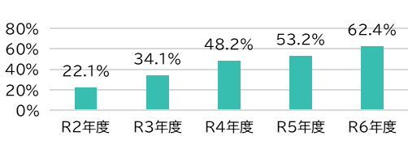
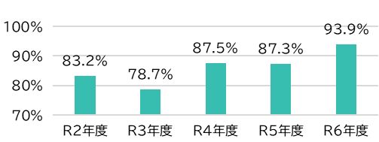
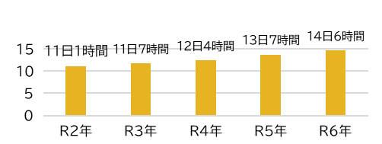
第２章 前計画の取組状況について
本計画の目標及び前計画の振り返りについて
２ 前計画における数値目標の振り返り
前計画で定めた数値目標について、計画期間における取組の結果どのような成果が見られたのか振り返るとともに、数値目標の達成に至らなかった項目について、その要因を分析する。
（１）男性職員の育児休業取得率 目標３０％ ⇒ 令和６年度：62.4％（達成）
【図表１：男性職員の育児休業取得率】
令和６年度における「男性職員の育児休業」取得率は、目標の30％を上回る62.4％であり（図表１） 、目標を達成した一方で、令和７年度職員アンケートでは、育児休業を取得しない理由として、「配偶者が専ら育児を行うと思う」といういわゆる性別役割分担意識に関する回答や、「業務が繁忙」といった回答が上位を占めている。（図表15、６２）。
また、育児休業の取得促進に向けて必要な取組として、「代替要員の確保」や「取得しやすい雰囲気づくり」等が挙げられており（図表６３）、職員の意識の是正や、職場環境の整備等が必要と考えられる。
※「取得率」は、各年度に子どもが産まれた男性職員のうち、
「育児休業」を取得した職員の割合
（２）男性職員の育児参加休暇取得率 目標１００％ ⇒ 令和６年度：93.9％（未達成）
【図表２：男性職員の育児参加休暇取得率】
令和６年度における「育児参加休暇」取得率は93.9％で、目標には未達(図表２）。
育児や子育てのための休暇制度について、令和７年度職員アンケートでは、取得を希望する意見は一定数あるが、取得しない理由として、「職場に迷惑がかかる」 、「業務が繁忙」という回答が上位を占めていることから（図表１８） 、育児休業と同様に、取得促進のため職場環境の整備等が必要と考えられる。
※「取得率」は、各年度に子どもが産まれた男性職員のうち、
「育児参加休暇」を取得した職員の割合
（３）職員１人あたりの年次休暇の平均取得日数 目標１５日以上 ⇒ 令和６年：14日６時間（未達成）
【図表３：年次休暇の平均取得日数】
令和６年における「職員１人あたりの年次休暇の平均取得日数」は14日６時間で、目標には未達（図表３）。
令和７年度職員アンケートでは、約２割の職員が年次休暇が取得しにくいと回答し、その理由として「業務が繁忙」や「職場に迷惑がかかる」という内容が上位を占めている(図表2３)ことから、すべての職員が年次休暇を取得しやすい職場環境の整備等が必要と考えられる。
（日）
※対象期間は暦年
※平均取得日数は、全対象職員が使用した年次休暇の合計数
（総取得日数）を 全対象職員数で除した日数

Slide 3
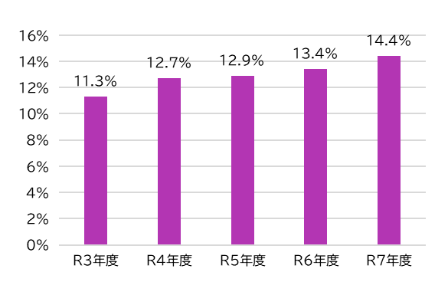
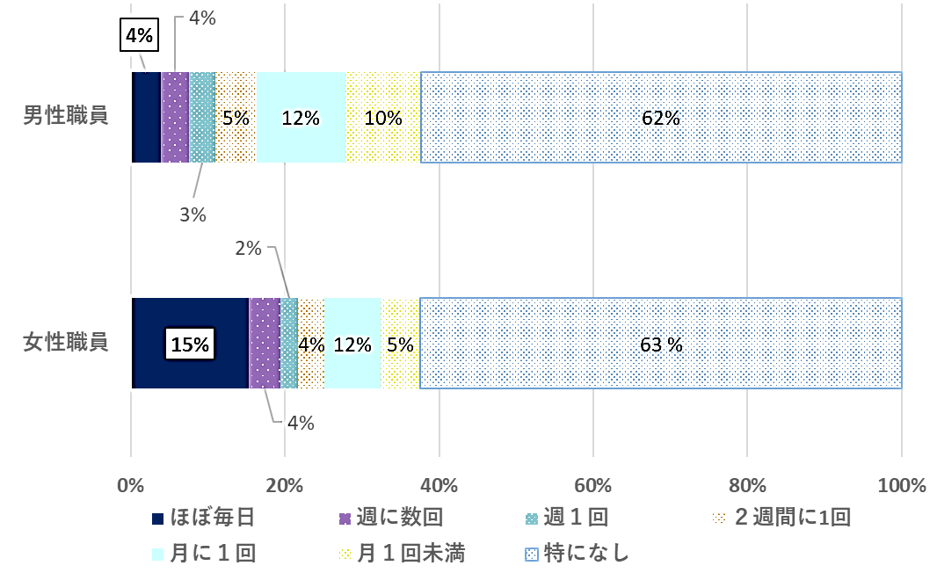
第２章 前計画の取組状況について
本計画の目標及び前計画の振り返りについて
（４）課長級以上に占める女性職員の割合 目標20%以上 ⇒ 令和７年 14.4%（未達成）
令和７年度当初の「課長級以上に占める女性職員の割合」は 14.4％で、目標には未達（図表４）。
本府においては、家庭状況への配慮要件等を考慮した上で、適材適所の人事配置や、過去の実績・期待される将来性を踏まえた適正な昇任管理を行い、性別にかかわらず育成・登用を進めている。また、令和７年度職員アンケートにおいても、「昇任の機会について差を設けたことがない」と回答した課長級以上の職員が 97.8％（図表35）である。
未達となった要因としては、女性職員は男性職員に比べて「育児・介護等による勤務上の時間的制約が生じる頻度が高い」こと（図表５）、将来の管理職候補となる主査級以上の女性職員が、男性職員と比較して少ない状況であること等が影響していると考えられる。
大阪府では適正な昇任管理を行うため、「職員の昇任に関する規則」を踏まえて、昇任に必要な在職期間等を毎年度方針を定めて運用している。一方で昇任対象となり得る女性職員の退職が発生すると、新たな対象者を直ちに確保できない状況となり、結果として計画策定時の予測より女性の昇任対象者数が不足する状況が生じている。
以上の状況を踏まえると、男性の育児参加促進や仕事と家庭の両立支援、昇任意欲向上の取組を一層強化することが必要と考えられる。また、職員の離職防止に取り組むことはもとより、昇任対象者を新たに確保するため、昇任管理のあり方の検討や、主査級以上の職での中途採用の活用等の取組を進めることが重要と考えられる。
【図表４：課長級以上に占める女性職員の割合】
【図表５：育児、介護等により勤務上の時間的な制約が生じる頻度】
※令和７年度職員アンケートより

Slide 4
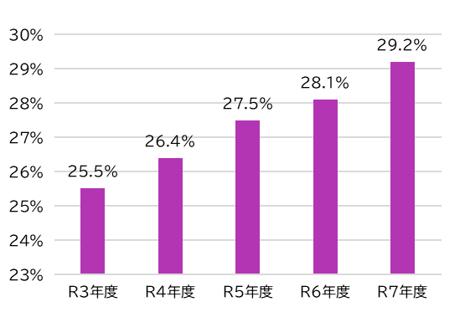
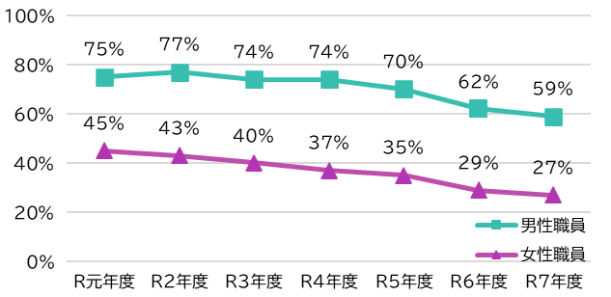
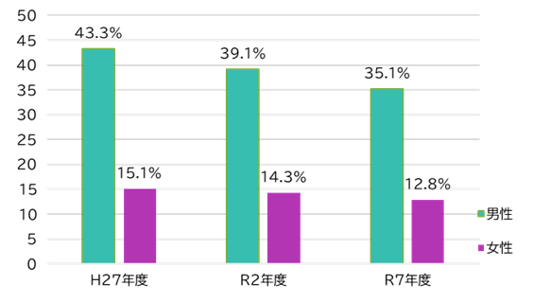
第２章
本計画の目標及び前計画の振り返りについて
第２章 前計画の取組状況について
（５）主査級以上に占める女性職員の割合 目標35%以上 ⇒ 令和７年 29.2%（未達成）
令和７年度における「主査級以上に占める女性職員の割合」は29.2%で、目標には未達（図表６）。
本府においては、先輩職員による仕事のやりがいや私生活との両立に関する情報発信、各種研修を通じて、職員のキャリア形成支援や昇任意欲の向上を図っている。
未達となった要因としては、特に女性職員の昇任意欲の低下が挙げられる。
令和7年度職員アンケートでは、女性職員の「これ以上昇任しなくてもよい」との回答割合が年々増加しているほか（図表38）、「課長級以上に昇任したい」と回答する女性職員の割合も男性職員と比較して低く、年々低下している（図表８）。また、一般行政職における主査級昇任考査では、受験しやすい仕組みづくりを進めているものの、女性職員の受験率は低下し続けており、男性職員よりも低い状況（図表７）。
以上の状況を踏まえると、将来的に課長級以上など管理職をめざしたいと思う職員を増やすためには昇任意欲向上等の取組が必要だと考えられる。
【図表６：主査級以上に占める女性職員の割合】
【図表７：主査級昇任考査の受験率の推移】
【図表８：課長級以上に昇任したいと思う職員の割合】
（％）

